Slide 1



W3 Suli - nyílt forráskódú
blogmotor projekt
Előadó: Tóth-Kovács Gellért
A projekt a Budapesti Műszaki Szakképzési Centrum Egressy Gábor Két Tanítási Nyelvű Szakközépiskolája NTP-MTTD-15-0194 pályázata keretében valósul meg.
A projekt támogatói:

Slide 2
Előzménye
számos lehetőség létezik egy iskola életének bemutatására
bárki létrehozhat már szabadon weboldalakat
a tartalmak publikálása ellenőrzés nélkül is megtörténhet
rendszeressé vált az internetes kommunikáció
információközlés levelezőrendszeren keresztül
tananyagok megosztása különféle platformokon

Slide 3
A projekt célja
Facebook-hoz hasonló blogmotor elkészítése, ahol
a tanárok és a diákok munkáikat közzétehetik
minden látogató számára
meghatározott célcsoport (pl. DÖK, 12.B osztály) számára
csoportok/osztályok aloldalakat hozhatnak létre
megjegyzéseket/cikkeket írhatnak (élménybeszámolók, ötletek)
a megjelenített tartalmakat a moderátorok publikálás előtt ellenőrizhetik
engedélyezhetik, törölhetik, szerkeszthetik

Slide 4
A projekt célja
a projektben részvevő tanulók oktatása
a webfejlesztéshez szükséges ismeretanyag elsajátítása
problémamegoldó készség fejlesztése
csoportmunka megismerése
szakmai gyakorlat igazolása és referencia szerzése

Slide 5
A projekt résztvevői
Projektvezető/koordinátor: Gál Tamás, Sallai András
Programkód: Bárczi Dávid, Guti Patrik, Szabó Máté, Szép Balázs, Tóth-Kovács Gellért, Wigmond Ádám
Design és tesztelés: Bárczi Dávid, Beschenbacher Kornél, Guti Patrik, Nagy Gábor, Nagy Tamás, Pallagi Dániel, Parma Robin, Répás Benedek, Salamon Péter, Szabó Máté, Szilágyi István, Varga Krisztián, Wimetal Noémi
Grafika: Gregus Bence

Slide 6
A projekt megvalósítása
GNU General Public License v3 alatt érhető el
korlátlan számban letölthető, másolható és telepítő
szabadon használható, módosítható és továbbfejleszthető
nyílt forráskódú szoftverek használata:
Operációs rendszer: Linux
Fejlesztői környezet: NetBeans
Programozás/kódolás: PHP
Adatbázis-kezelés: MySQLi
Grafika: GIMP

Slide 7
Alkalmazott technikák
A blogmotor felépítése:
az oldal váza: HTML
elrendezés/design: CSS
algoritmus: PHP
adatbázis: MySQLi
Projekt állapotának követése:
projekt előrehaladása: GitHub
projekt résztvevőinek előrehaladása: Google Drive

Slide 8
HTML
blogmotor szerkezetének/elrendezésének kialakítása
oldalak személyre szabása (űrlapok segítségével)
aloldalak és cikkek létrehozása
megjelenítendő tartalmak feltöltése és módosítása
stíluslap kiválasztása
felhasználókezelés
adott oldal tartalmának megjelenítése (dinamikus)

Slide 9
Fejléc
Menüsor
Helyi menü
Tartalom
Kiegészítő tartalom
Lábléc
A blogmotor szerkezetének terve

Slide 10
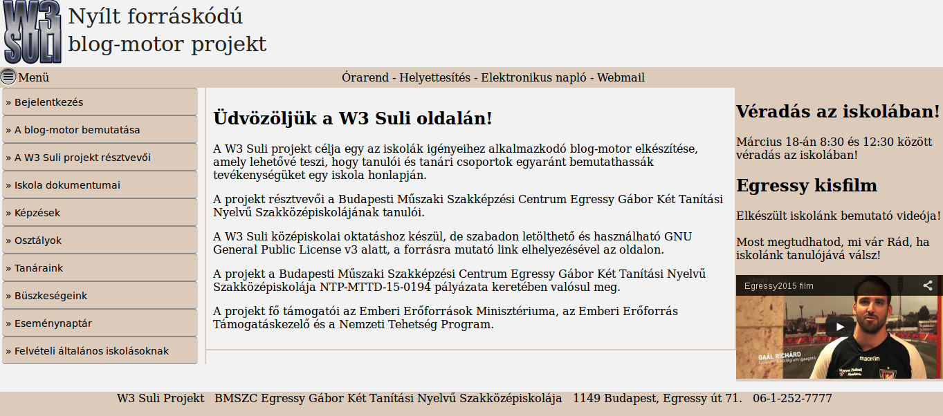
A blogmotor szerkezetének megvalósítása

Slide 11
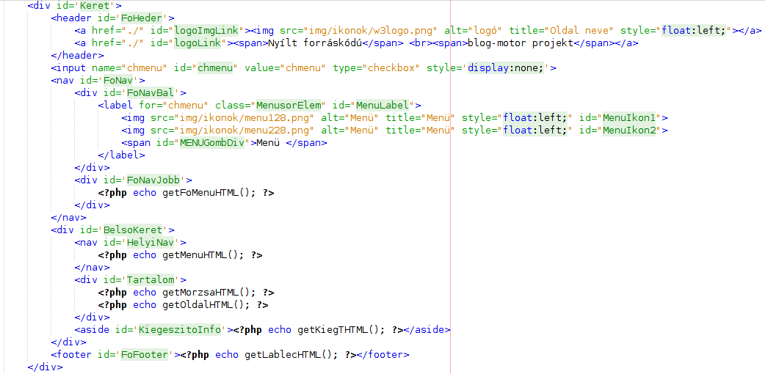
A blogmotor szerkezetének kódja

Slide 12
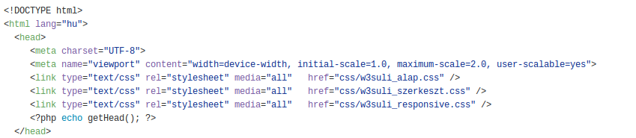
CSS
blogmotor kinézetének/stílusának kialakítása
a felhasználó több – előre elkészített – stíluslapból választhat
a megjelenítő eszköz felbontásához illeszkedik (reszponzív)
akadálymentesített
A blogmotor stílusának kialakítása

Slide 13
PHP
az űrlapokkal elküldött adatok feldolgozása
felhasználók kezelése (regisztráció, bejelentkezés, kijelentkezés)
tartalmak kezelése (létrehozás, szerkesztés, törlés)
felhasználói szint/jogosultság vizsgálata
1. szint: látogató
2. szint: regisztrált/belépett felhasználó
3. szint: moderátor
4. szint: rendszergazda
5. szint: kiemelt rendszergazda

Slide 14
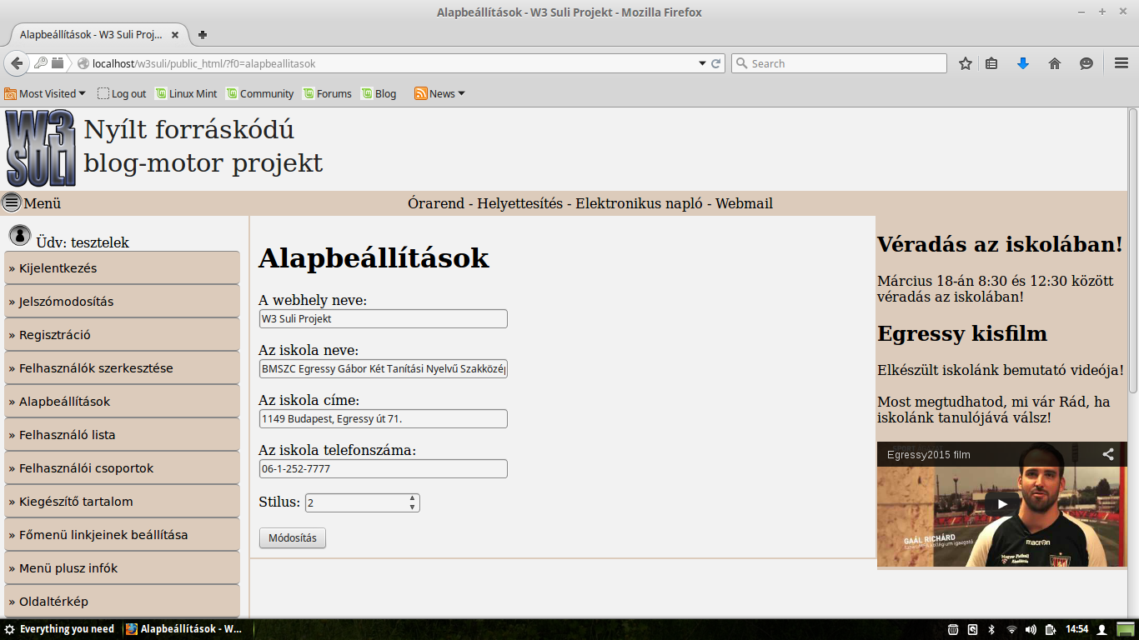
Az oldal alapadatainak űrlapja

Slide 15
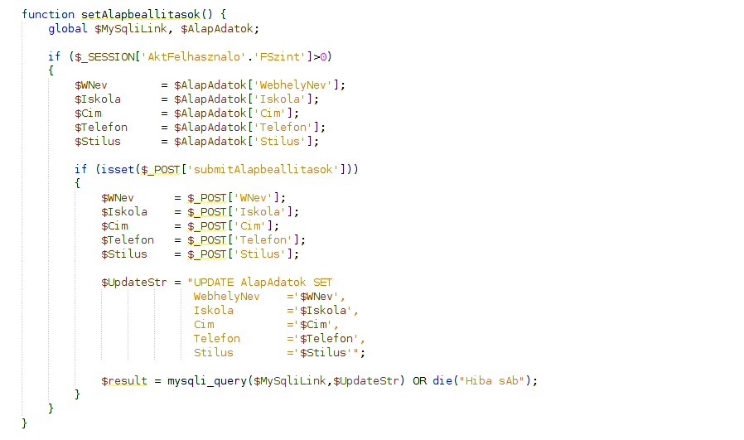
Az űrlappal elküldött adatok kezelése

Slide 16
MySQLi
az űrlapokkal elküldött adatok tárolása
webhely alapadatai (iskola neve és elérhetőségei)
oldalak tartalmi elemei (leírás, tartalom + oldalhoz tartozó cikkek)
kiegészítő tartalmak
menüsor
felhasználók adatai (felhasználónév, jelszó, felhasználói szint)
felhasználói csoportok és csoporttagok

Slide 17
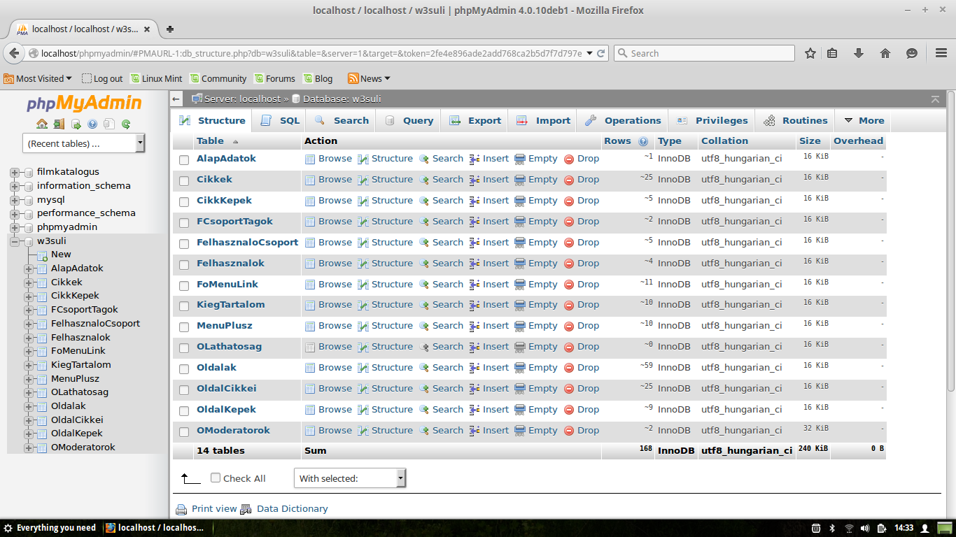
Az adattáblák adminisztrációja - phpMyAdmin

Slide 18
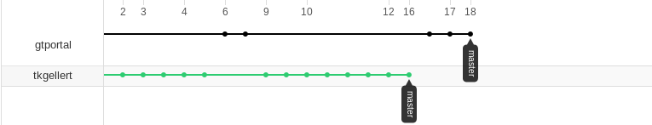
GitHub
blogmotor aktuális állapotának figyelése (+ változások követése)
régebbi verziókra visszatérés lehetősége
fejlesztők szinkron-munkájának megvalósítása
többverziós munka esetén: fork/branch
különböző fájlok módosítása esetén: master branch
A projekt főága és mellékága

Slide 19
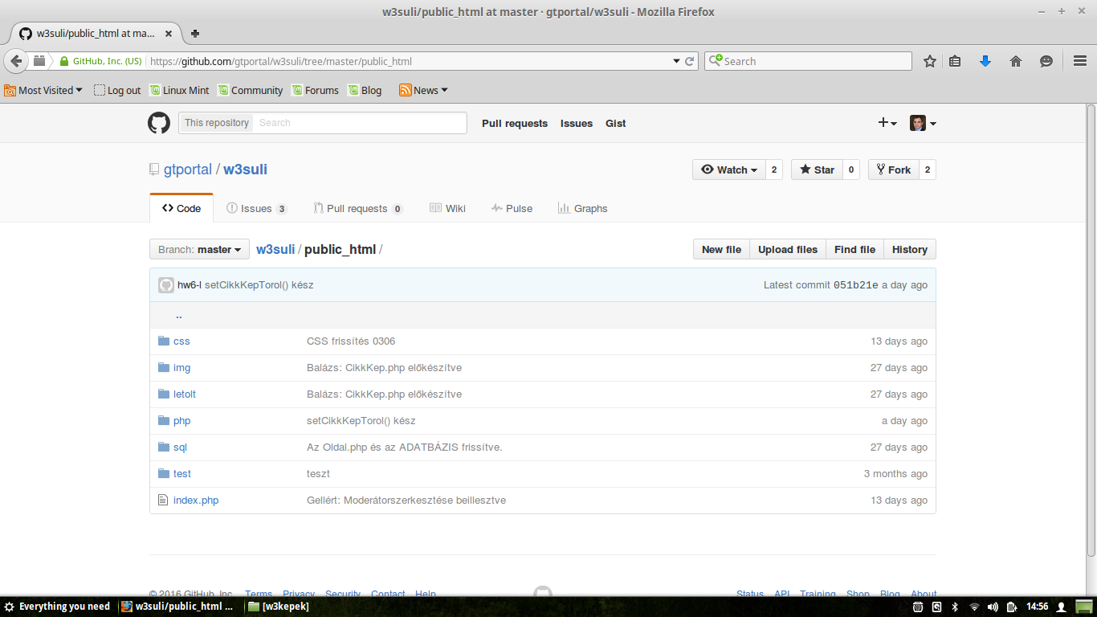
Verziókövetés fájlokon keresztül

Slide 20
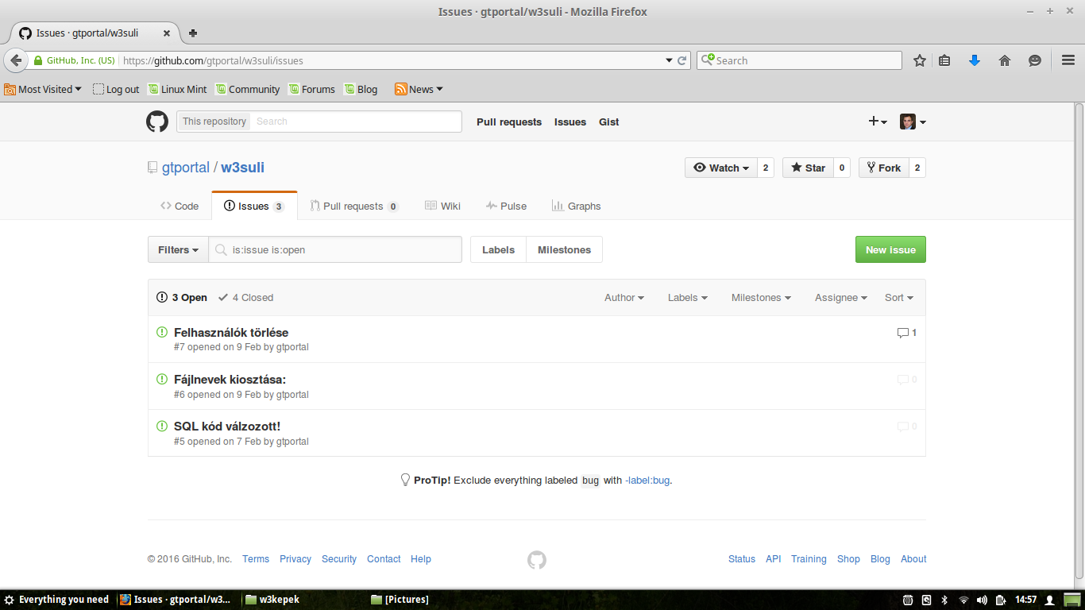
Feladatok kiosztása és tájékoztatás

Slide 21

A felhasználók lehetőségei
Nyilvános tartalom keresése/megjelenítése
látogató
Bejelentkezés/kijelentkezés
Belső saját tartalom keresése/megjelenítése
regisztrált
felhasználó
Saját tartalmak feltöltése
Tartalmak külső/belső közzététele és törlése
moderátor
Moderátor feladatkör delegálása

Slide 22
A rendszergazdák lehetőségei
Moderátorok lehetősége
Felhasználók regisztrálása
rendszergazda
Főoldalak előkészítése
Kiemelt tartalmak kezelése
kiemelt
Moderátorok kijelölése (személy vagy csoport)
rendszergazda
Rendszergazdák kijelölése
Általános rendszerbeállítások

Slide 23
Köszönöm a megtisztelő figyelmet!
A blogmotor megtekinthető:
www.w3suli.hu/
A blogmotor letölthető:
www.github.com/gtportal/w3suli
A projekt során használt források:
www.webfejlesztes.gtportal.eu/

Slide 24


Együttműködő partnereink

